Slide 1


CRISTHIAN TORRICO - JEREMY AGUILAR
ESTUD-IA
next slide
Sistema para generar explicaciones de diapositivas a partir de PDF, Word, audio y contexto del usuario
Aprendizaje profundo
Marzo 2026
Máster en Ciencia de Datos

Slide 2
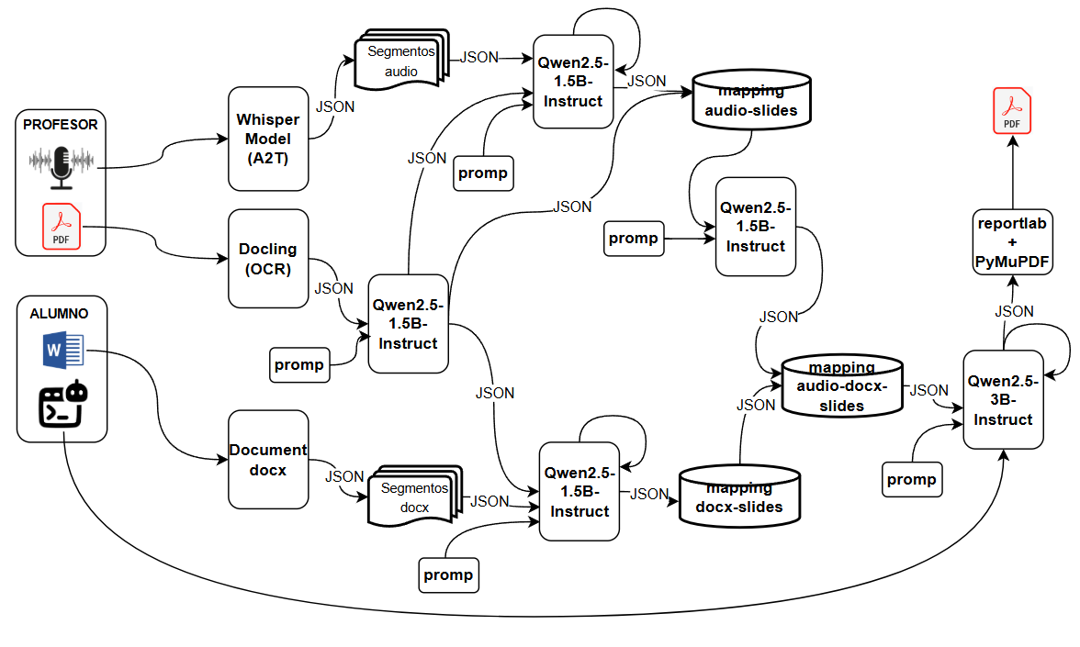

Slide 3
03
Librerías y modelos usados
LIBRERÍAS
MODELOS
Docling → extracción de texto del PDF
faster-whisper → transcripción del audio
Transformers → carga de modelos
PyTorch → ejecución de modelos
python-docx → lectura de apuntes Word
PyMuPDF → manejo de páginas PDF
ReportLab → generación del PDF final
json / re → estructuración y limpieza de texto
Qwen2.5-1.5B-Instruct → tema, keywords y alineación semántica
Qwen2.5-3B-Instruct → explicación final por diapositiva
Whisper → transcripción del audio del profesor
next slide

Slide 4
04
Librerías y modelos descartados
MODELO / LIBRERÍA
PARA QUÉ SE PROBÓ
MOTIVO DESCARTE
PaddleOCR
Qwen2.5-VL
Mistral-7B-Instruct
microsoft/phi-2
SmolLM3-3B
OCR avanzado
Análisis visual del PDF
Alternativa LLM
Alternativa ligera
Alternativa textual
Problemas de compatibilidad
Muy lento y pesado
Más coste
Sin ventaja clara
No se integró
next slide

Slide 5
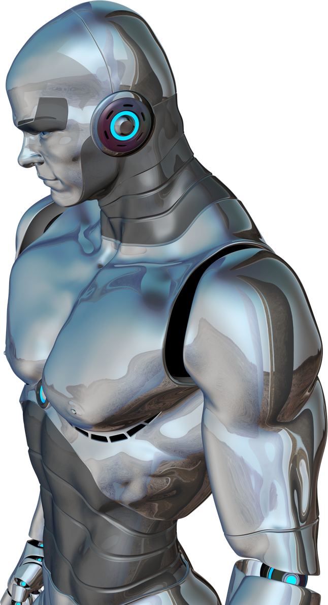

05
Funciones principales
• extract_with_docling(...)
Extrae el texto del PDF y lo separa por diapositivas
• transcribe_audio(...)
Transcribe el audio en segmentos temporales
• extract_docx_text(...)
Lee y limpia el contenido del Word del alumno
• build_prompt(...) / build_explanation_prompt(...)
Construye el prompt para el modelo
• model.generate(...)
Genera tema, síntesis y explicación final
• create_explanation_pdf(...) / merge_pdfs(...)
Genera el PDF final con las explicaciones
next slide

Slide 6
06
Prompt de coordinaciónAI
Objetivo:
asignar a cada diapositiva el audio más relevante
Entrada:
texto de la diapositiva
segmentos del audio
keywords / tema
Fragmento del prompt:
Texto de la diapositiva: {slide_text}
Segmentos del audio: {audio_block}
Tarea:
Selecciona únicamente los índices de los segmentos
del audio que explican esta diapositiva.
Devuelve solo una lista JSON de enteros.
next slide

Slide 7
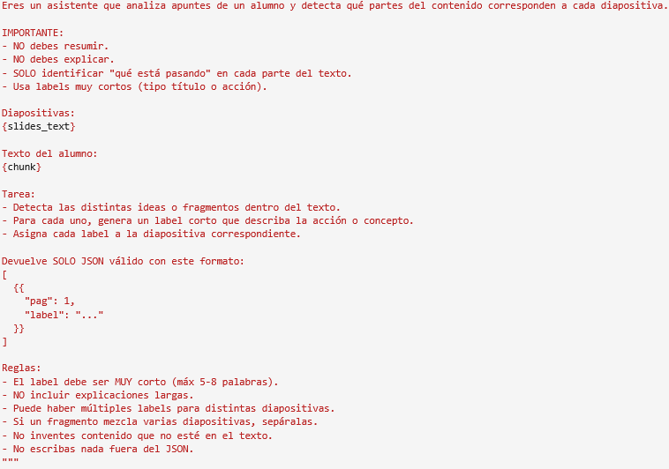
07

Slide 8

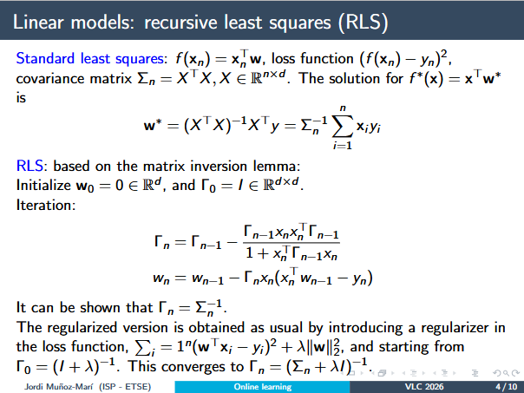
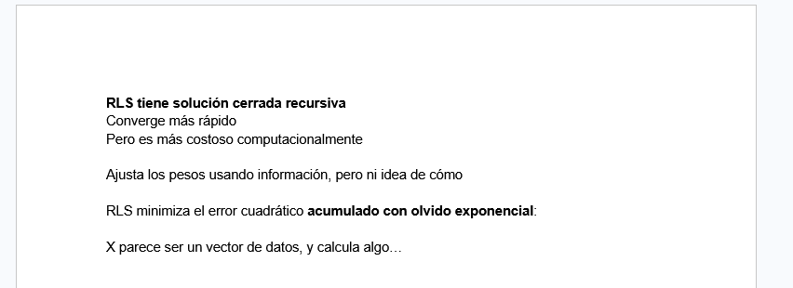
08
EJEMPLO
next slide

Slide 9
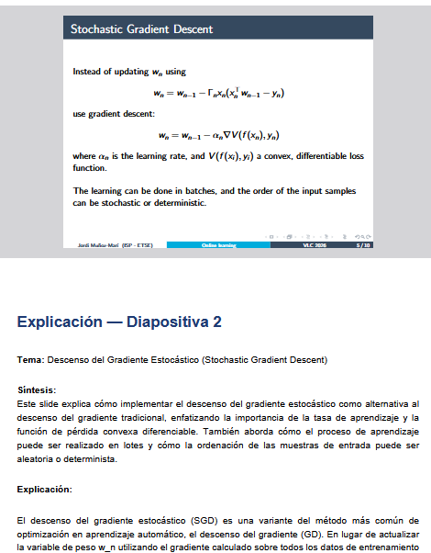
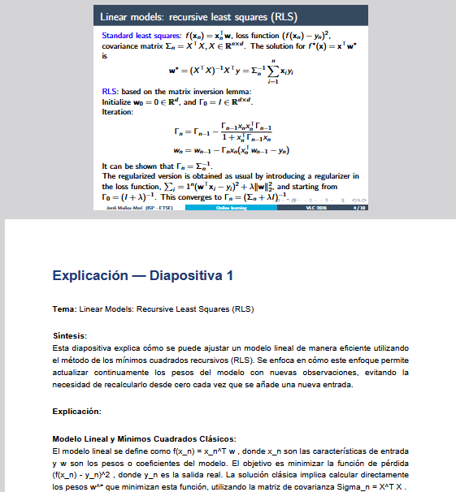

Slide 10
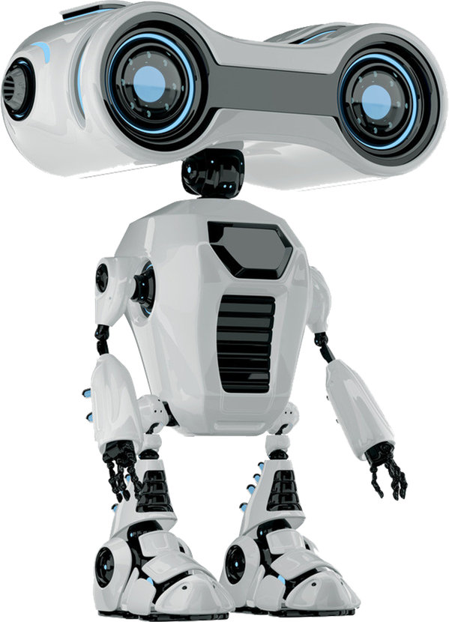
10
SALIDA ⟶ AUDIO
EXTRAER MEJOR FÓRMULAS, IMÁGENES Y TABLAS
PERSONALIZAR LA EXPLICACIÓN SEGÚN EL ESTUDIANTE
Líneas futuras
CREAR UNA INTERFAZ WEB O APP SENCILLA
INTEGRAR MEJOR LOS APUNTES DEL ALUMNO
OPTIMIZAR TIEMPO DE EJECUCIÓN Y MEMORIA
next slide

Slide 11



CRISTHIAN TORRICO - JEREMY AGUILAR
Gracias!
Gracias por explorar el mundo ESTUD-IA con nosotros. Para más información, contáctenos.
equipo@estud-ia.com
+123-456-7890
www.estudia-ia.com

